Slide 1
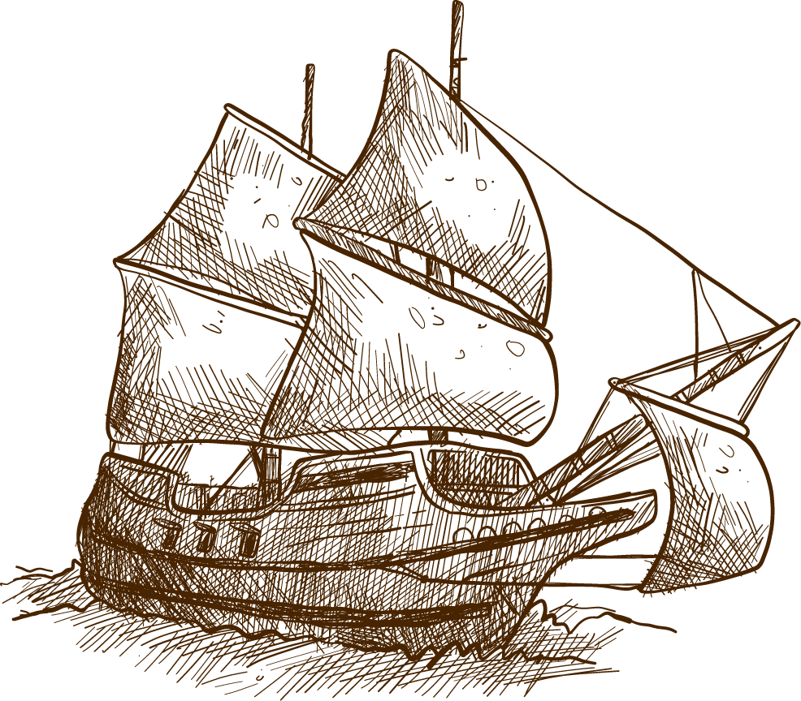



Đất nước buổi đầu độc lập (939 -967)
Bài 9
Wellcome!!!

Slide 2



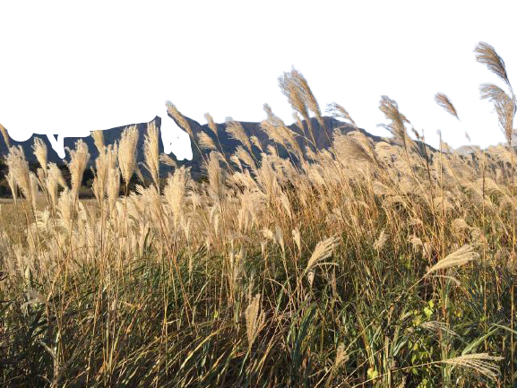
02. Công cuộc thống nhất đất nước của Đinh Bộ Lĩnh và sự thành lập nhà Đinh

Slide 3




Sau khi Ngô Quyền mất, tình hình nước ta như thế nào?
- Năm 944, Ngô Quyền mất, mâu thuẫn nội bộ, uy tín nhà Ngô giảm sút => chính quyền trung ương suy yếu.
- Thổ hào địa phương nổi dậy cát cứ => chia cắt đất nước “ Loạn 12 sứ quân” => nhân dân lọan lạc, cực khổ.

Slide 4

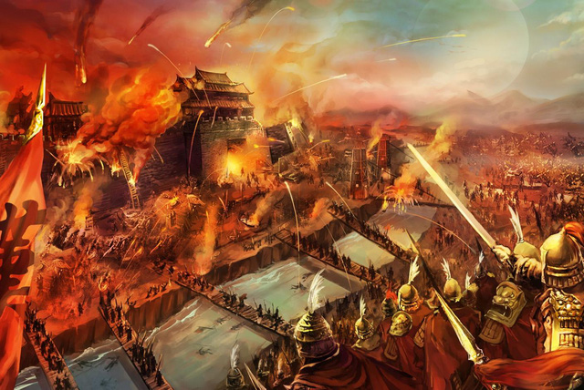
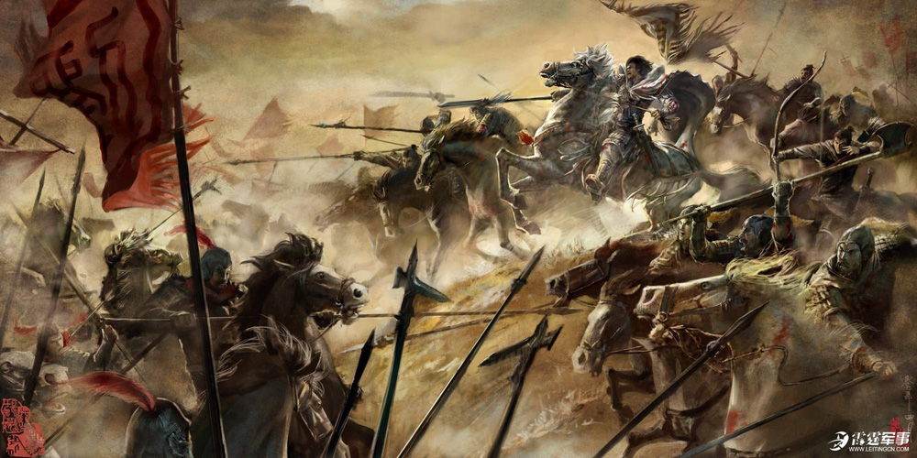
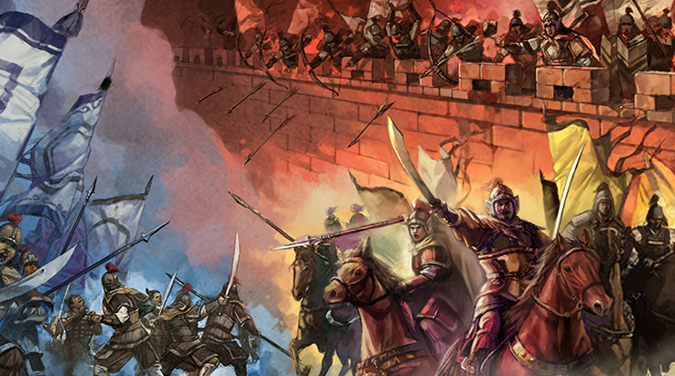
Hình ảnh minh hoạ ”Loạn 12 sứ quân”
Thổ hào địa phương nổi dậy “ Loạn 12 sứ quân”
Hình ảnh minh hoạ đất nước ta rơi vào hỗ loạn.

Slide 5

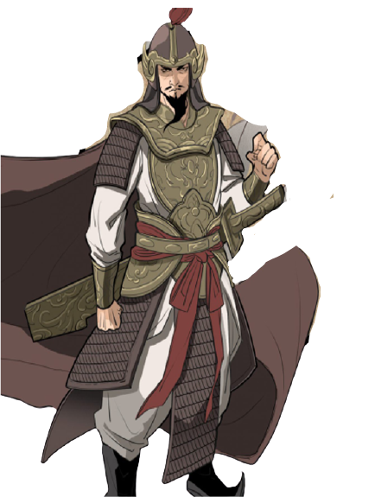
- Loạn 12 sứ quân.
Đất nước chia cắt, loạn lạc.
Nhà Tống có âm mưu xâm lược nước ta.
Tình hình đất nước lúc này như thế nào?

Slide 6
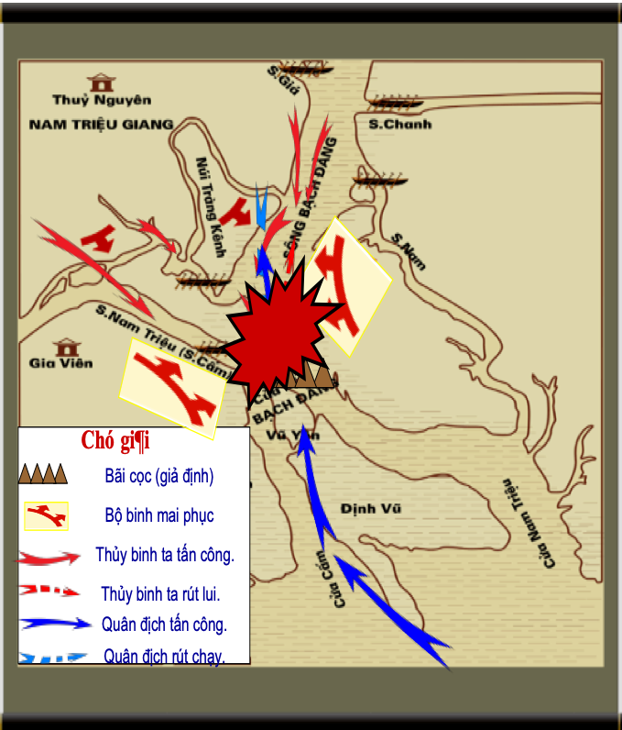
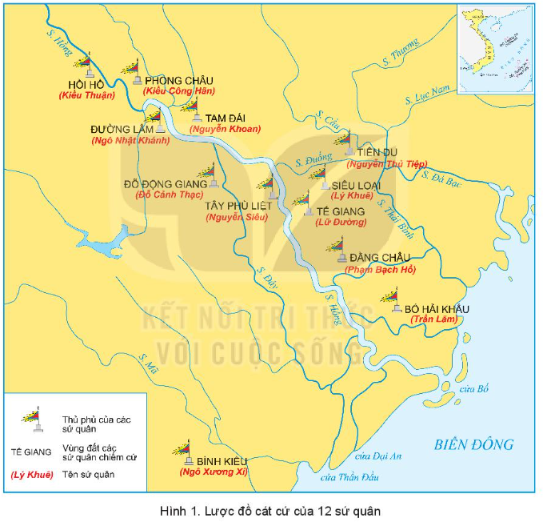
12 SỨ QUÂN
Tiếc giềng Ngô máy then lỏng phép,
Cho quần hùng đầu ngảnh ghe nơi.
Sứ quân bừng dấy mười hai,
Kiến ong nổi tháo, hươu nai tranh giành,
Tới Đinh Hoàng thoắt rành đánh tội,
Nước rừng yên, kình sói bặt hơi.
(Thiên Nam minh giám câu 177-182)

Slide 7
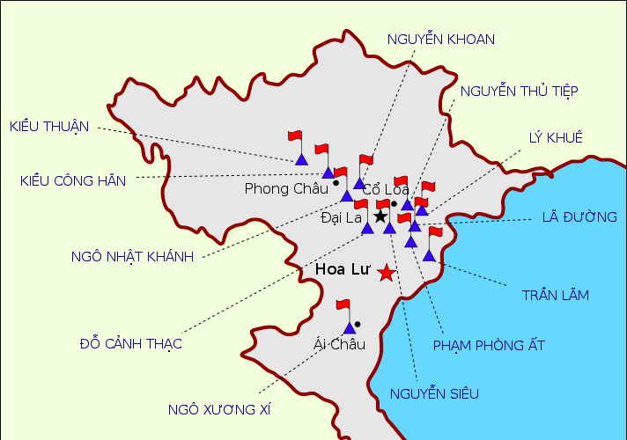
12 SỨ QUÂN

Slide 8
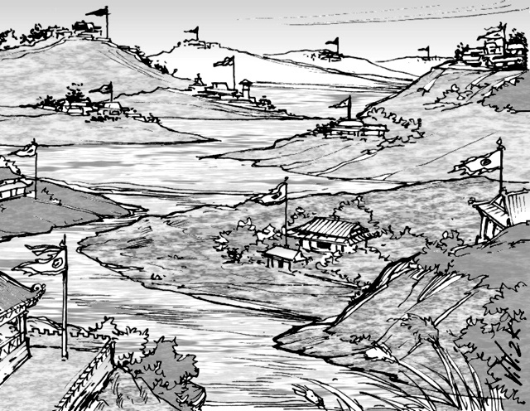
Hình ảnh minh họa “Loạn 12 sứ quân”

Slide 9
Đứng trước tình hình trên ai là người đứng ra dẹp loạn?
Đinh Bộ Lĩnh

Slide 10


Slide 11
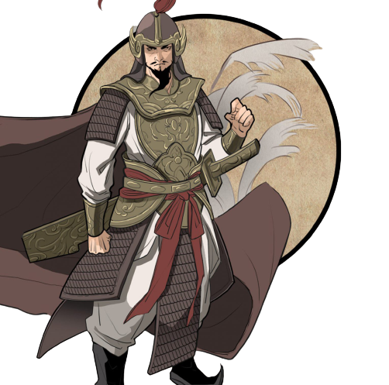

Đinh Bộ Lĩnh
Sinh năm 923, quê ở Hoa Lư, châu Đại Hoàng (nay là tỉnh Ninh Bình), ông là con của thứ sử Châu Hoan Đinh Công Trứ.
Thời nhỏ khi đi chăn Trâu. Chơi đánh trận các đứa trẻ khác khoanh tay làm kiệu cho ông ngôi để rước và cầm lau đi hai bên như "Rước thiên tử".
Lớn lên, ông đầu quân trong đạo binh của sứ quân Trần Lâm. Do dũng cảm, mưu lược nên được phong làm Bộ Lĩnh.
Năm 965 triều đình suy yếu. Cái cứ nổi lên, Đinh Bộ Lĩnh đã dẹp tan loạn 12 sứ quân thống nhất đất nước. Được xưng tụng là Vạn Thắng Vương.
Năm Mậu Thìn (968) ông mở nước, dựng đô xưng làm hoàng đế - Tôn hiệu là Đại Thắng Minh và đặt tên nước là Đại Cổ Việt.

Slide 12

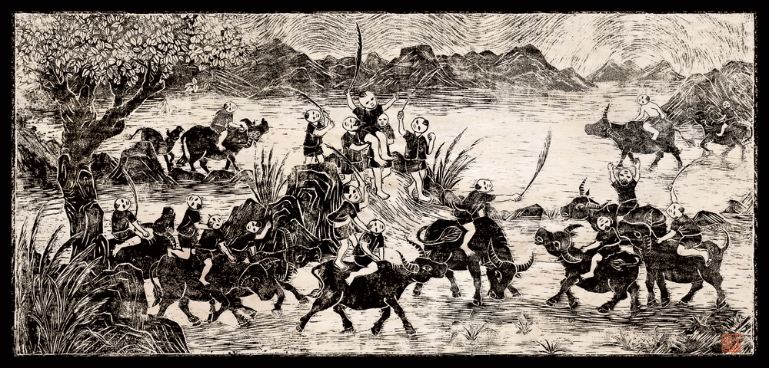
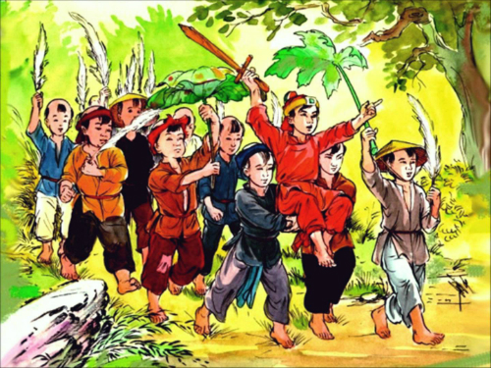
Hình ảnh tập trận cờ lau

Slide 13
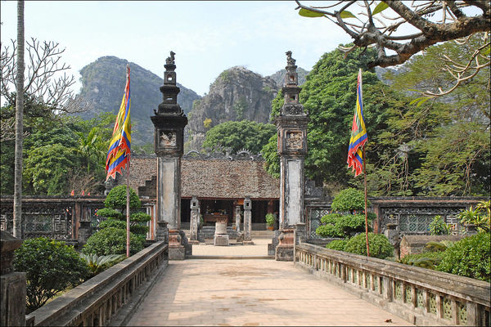
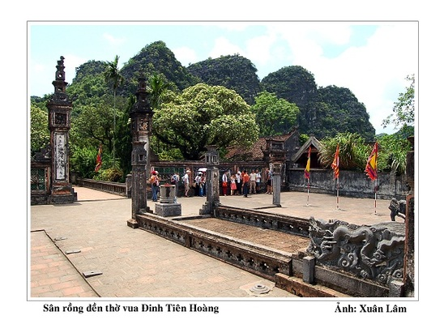
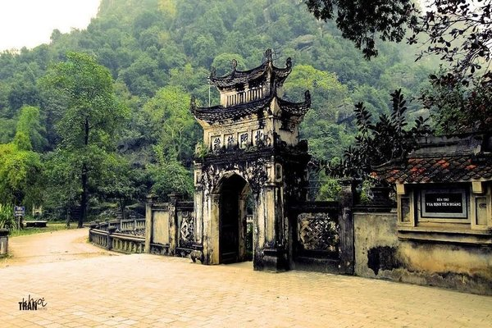
Đền thờ vua Đinh Tiên Hoàng ở Ninh Bình.

Slide 14
- Đinh Bộ Lĩnh lập căn cứ ở Hoa Lư.
Quá trình thống nhất đất nước diễn ra như thế nào?

Slide 15
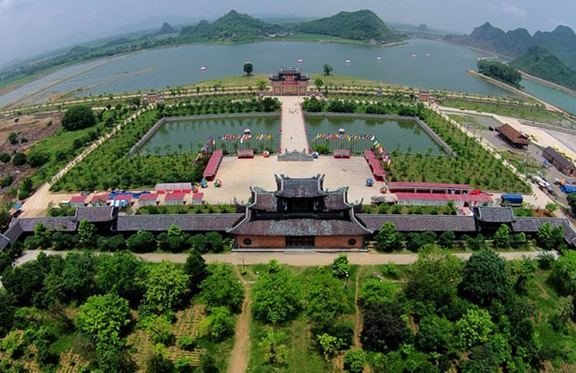
Toàn cảnh khu du lịch Cố đô Hoa Lư

Slide 16
- Đinh Bộ Lĩnh lập căn cứ ở Hoa Lư.
Kết quả của quá trình thống nhất đất nước?
- Được nhân dân ủng hộ , đã dẹp các sứ quân, năm 967 đất nước thống nhất.

Slide 17

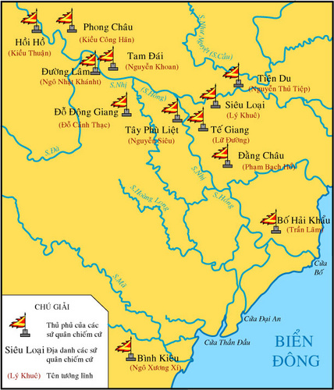

Tây Phù liệt Nguyễn Siêu
Thống nhất thiên hạ

Slide 18
Ý nghĩa của qúa trình thống nhất đất nước
- Chiến thắng của cuộc dẹp loạn Đinh Bộ Lĩnh so với các thế lực cát cứ là việc khẳng định về quyền lực, sự thống nhất. Đồng thời khẳng định thắng lợi của tinh thần đoàn kết dân tộc bản địa và ý chí độc lập mạnh mẽ của nhân dân Việt Nam lúc bấy giờ.
- Các sứ quân lần lượt bị chiếm đánh, chấm hết cuộc nội loạn cát cứ. Thời điểm cuối năm 967, đất nước đã trở lại bình yên thống nhất.
- Khẳng định lòng yêu nước của nhân dân ta.
Việc Đinh Bộ Lĩnh đánh dẹp được 12 sứ quân có ý nghĩa gì?

Slide 19
Bài 9: Đất nước buổi đầu độc lập (939 -967)
1. Ngô Quyền dựng nền độc lập.
2. Công cuộc thống nhất đất nước của Đinh Bộ Lĩnh và sự thành lập nhà Đinh.
                - Năm 944, Ngô Quyền mất chính quyền nhà Ngô suy yếu. Đất nước rơi vào tình trạng loạn 12 sứ quân.
                - Với tài năng của mình, lại được nhân dân ủng hộ Đinh Bộ Lĩnh đã chấm dứt được các cát cứ, thống nhất đất nước.

Slide 20






LUYỆN TẬP

Slide 21



Bài tập củng cố

Slide 22
Câu hỏi, bài tập củng cố
Câu 1: Bộ máy nhà nước thời Ngô, ở các địa phương do ai đứng đầu?
A. Vua.
B. Các quan văn.
C. Các quan võ.
D. Các quan thứ sử.

Slide 23
Câu hỏi, bài tập củng cố
Câu 2: Sau khi Ngô Xương Văn chết, tình hình đất nước như thế nào ?
A. Ổn định.
B. Không ổn định.
C. Loạn 12 sứ quân.
D. Dương Tam Kha cướp ngôi.

Slide 24
Câu hỏi, bài tập củng cố
Câu 3: “Loạn 12 sứ quân” gây ra nguy cơ lớn nhất nào cho đất nước?
A. Kinh tế suy sụp.
B. Ngoại xâm đe dọa.
C. Nhân dân đói khổ.
D. Đất nước bất ổn.

Slide 25
VẬN DỤNG

Slide 26
VẬN DỤNG
Có ý kiến cho rằng: “Ngô Quyền quyết định về đóng đô ở Cổ Loa để tiếp nối truyền thống cha ông”. Em có đồng ý với ý kiến đó không ? Vì sao?

Slide 27
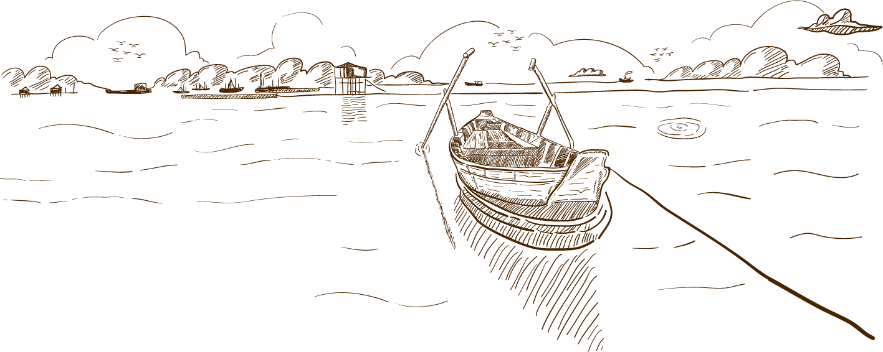

THANKS
Cảm ơn các em đã theo chú ý giỏi bài giảng
Please keep this slide for attribution

